Slide 1
Русский язык
2 класс

Slide 2
Русский язык
Тема урока:
«Помогаем маме»

Slide 3
Запишите в тетрадь!
So'zlarni daftarga yozing!
Слова́ уро́ка
помога́ть
мыть
подмета́ть
отдыха́ть
чи́стить
полива́ть
смотре́ть

Slide 4
Дома́шнее зада́ние
Поста́вьте слова́ в ну́жную фо́рму
рису́ет
пры́гают
игра́ют
уме́ю
бе́гают
расска́зывает

Slide 5
Дома́шнее зада́ние
Что они́ де́лают?
Они́ игра́ют в ша́хматы. Они́ рису́ют. Они́ пры́гают.

Slide 6
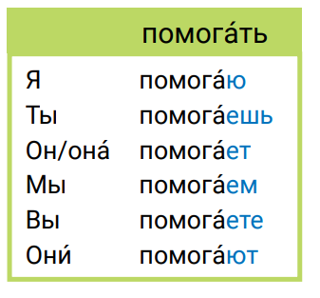
Запишите в тетрадь!
So'zlarni daftarga yozing!
полива́ть
отдыха́ть
Я отдыха́ю, полива́ю
Ты отдыха́ешь, полива́ешь
Он/она отдыха́ет, полива́ет
Мы отдыха́ем, полива́ем
Вы отдыха́ете, полива́ете
Они отдыха́ют, полива́ют

Slide 7
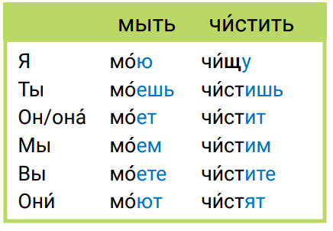
Послушай и прочитай!
Что де́лает ма́ма?
Ма́ма мо́ет посу́ду.
Что де́лает Шухра́т?
Шухра́т полива́ет цветы́.

Slide 8
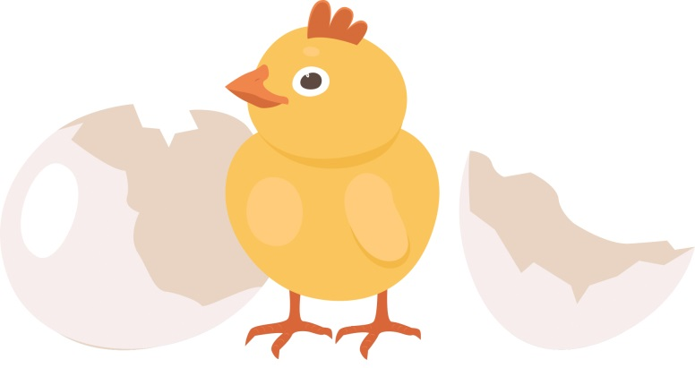
Послушай и прочитай!
Что де́лает Мансу́р?
Мансу́р чи́стит о́бувь.
Что де́лает Ази́за?
Ази́за ко́рмит цыпля́т.
корм

Slide 9
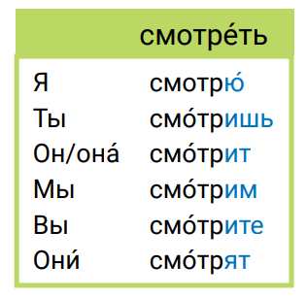
Скажи правильно
Я помогаю маме.
Папа моет машину.
Мы поливаем деревья.
Мадина подметает двор.
1. Я (помогать) маме.
2. Папа (мыть) машину.
3. Мы (поливать) деревья.
4. Мадина (подметать) двор.

Slide 10
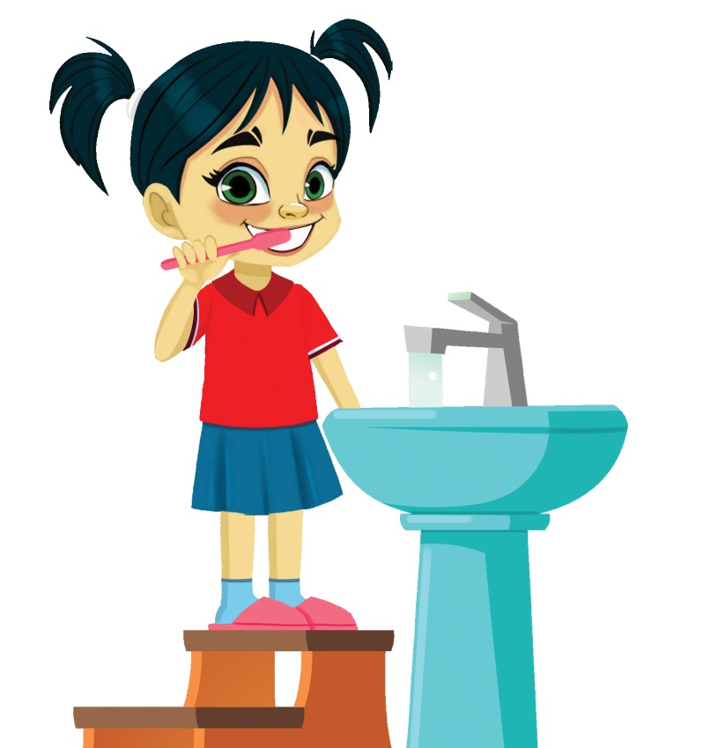
Скажи правильно
5. Анвар (смотреть) телевизор.
6. Завтра папа не работает, он (отдыхать).
7. Я утром и вечером (чистить) зубы.
Анвар смотрит телевизор.
Завтра папа не работает, он отдыхает.
Я утром и вечером чищу зубы.

Slide 11
Запишите в тетрадь!
So'zlarni daftarga yozing!
Дежурные в классе поливают цветы.
Дима щёткой чистит ботинки.
Мы смотрим кино.
Зухра подметает пол.
Я мою руки.
В воскресенье мы не учимся, мы отдыхаем.

Slide 12
Запишите в тетрадь!
So'zlarni daftarga yozing!

Slide 13
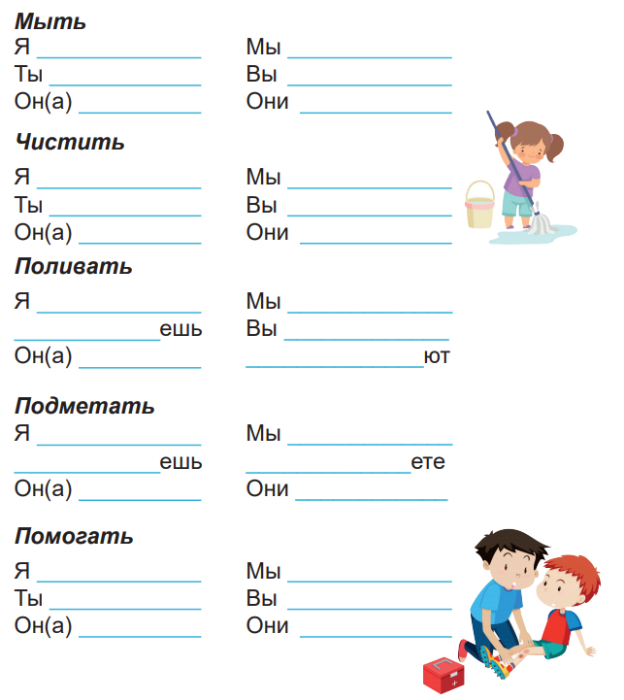
Дома́шнее зада́ние
Запишите в тетради

Slide 14
Дома́шнее зада́ние
Запишите в тетради

Slide 15
Спасибо!
До встречи на следующем уроке!

